Slide 1
中医学理论体系的特点
——浅谈整体观念
中医科 于玫

Slide 2
前 言

Slide 3
问题与困惑：
1．医生您给看看这手掌上有条青筋/红斑咋回事？是肝肾出了毛病？
2．医生您看养生堂专家给出的治疗慢性咽炎的方子行不？
3．中医与西医的区别？治本和治标？西医诊断中医治疗？

Slide 4
一、历史背景与概述
*形成时间：春秋战国、秦、汉时期

Slide 5
哲学基础
*道家 关于世界本原与生命起始的探讨
道法自然，天人合一思想，养生思想
*儒家 自强不息，厚德载物；中庸思想；
《尚书》五行观点
*阴阳家 伏羲“定天地，分阴阳”
*兵家 对治则治法的影响

Slide 6
历史沿革
*殷商 有酒、汤液，有毒药
*春秋 针法、灸法、药物治疗
*战国 专业医生大批出现

Slide 7
历史沿革——理论体系形成的标志
先秦至两汉时期四本医学典籍的问世
《黄帝内经》、《难经》、
《伤寒杂病论》、《神农本草经》

Slide 8
历史沿革
*魏晋隋唐时期 理论及专业分类
*宋金元时期 逐渐形成不同的流派
*明清时期 仍然是流派的发展

Slide 9
中医方法论
观察——取象比类——黑箱
——现象推求本质——整体观念

Slide 10
二、整 体 观 念

Slide 11
整体观念
1、概念
*整体观念是指
机体自身整体性及内外环境的统一性思想。

Slide 12
2、整体观念的内涵
1）人体自身的有机整体性
2）人与外界环境的统一性

Slide 13
整体观念—人体自身的有机整体性
①组织结构：心为主宰，五脏为中心的五大功能系统。
《内经》云：心为君主之官…，为五脏六腑之大主。

Slide 14
整体观念—人体自身的有机整体性
筋
目
肝
胆
怒
经络
五行
肉
脉
皮
口
脾
胃
舌
心
小肠
鼻
肺
大肠
思
喜
悲
阴阳
气血
骨
耳
肾
膀胱
恐

Slide 15
整体观念—人体自身的有机整体性
②生理功能：分工与合作
《内经》：“饮入于胃，游溢精气，脾气散精，上归于肺，通调水道，下输膀胱，水精四布，五经并行。”

Slide 16
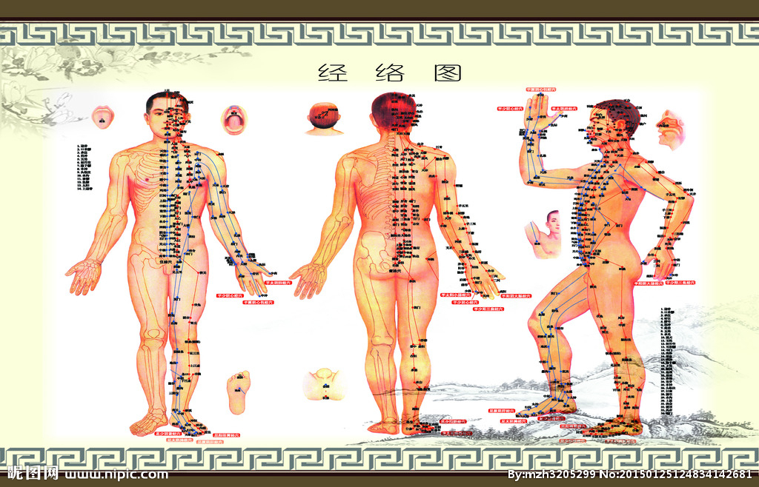

Slide 17
整体观念—人体自身的有机整体性
③从病理方面看：症状是整体病变在局部的体现。
④从诊断及诊察方法看：“有诸内，必形诸外”、“审察内外，四诊合参”
⑤从治疗用药看：从调整整体功能入手，而不局限局部。

Slide 18
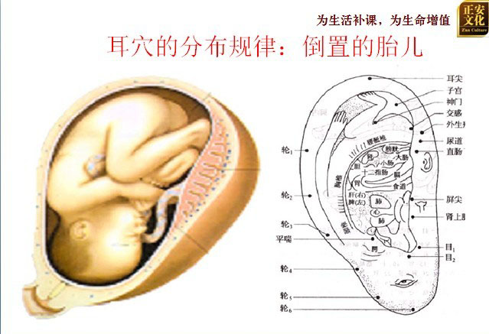

Slide 19
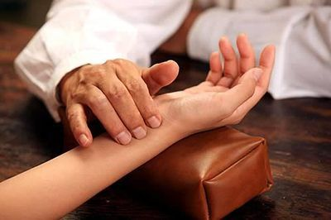
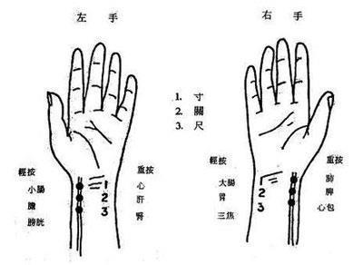

Slide 20
2、整体观念的内涵
1）人体自身的有机整体性
2）人与外界环境的统一性

Slide 21
整体观念—人与外界环境的统一性
《内经》云：“人与天地相参，与日月相应也。”
①人与自然界的在生理、病理方面的统一性：
《素问》：“人以天地之气生，以四时之法成。”
自然界的规律，四季的规律，一日的规律、地理区域的规律。

Slide 22
整体观念—人与外界环境的统一性
筋
生
春
目
肝
胆
怒
经络
五行
收
长夏
脉
肉
皮
口
脾
胃
舌
心
小肠
鼻
肺
大肠
秋
思
长
喜
夏
悲
化
阴阳
气血
骨
耳
肾
膀胱
藏
冬
恐

Slide 23
整体观念—人与外界环境的统一性
《内经》云：“人与天地相参，与日月相应也。”
①人与自然界的在生理、病理方面的统一性：
《素问》：“人以天地之气生，以四时之法成。”
自然界的规律，四季的规律，一日的规律、地理区域的规律。

Slide 25
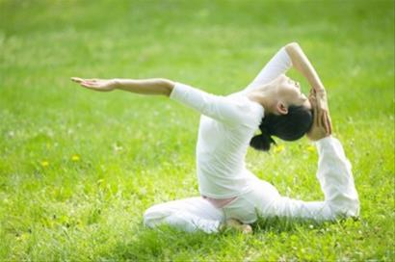

Slide 26
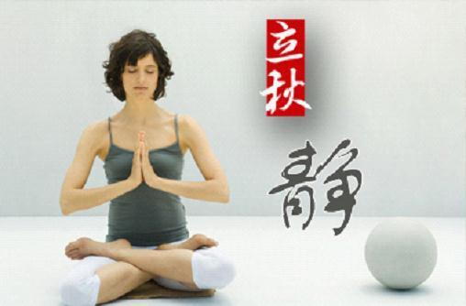

Slide 28
整体观念—人与外界环境的统一性
②人与社会环境的统一性
《医宗必读》：“大抵富贵之人多劳心，贫贱之人多劳力；富贵者高粱自奉，贫贱者藜藿苟充；富贵者曲房广厦，贫贱者陋巷茅茨。”
《素问·上古天真论》：“恬淡虚无，真气从之，精神内守，病安从来。”

Slide 29
1 问：医生您给看看这手掌上有条青筋/红斑咋回事？是肝肾出了毛病？
答：整体辨证、四诊合参
2 问：医生您看养生堂专家给出的治疗慢性咽炎的方子行不？
局部的问题从整体找原因，而不只是头痛医头，脚痛医脚！
答：可能肺阴不足、可能痰气郁结、可能肾阴不足、可能等等！
3 问：中医与西医的区别？治本和治标？西医诊断中医治疗？
答：理论基础完全不同，不能混为一谈，妄谈中西医结合！

Slide 30
*中医理论基础的特点之一
——整体观念
*理论基础不同
——中医与西医最根本的区别

Slide 31
中西医之比较探讨

Slide 32
中医学与西医学
是两种不同的医学科学体系

Slide 33
提 纲
1.关于科学
1.1关于形上科学与形下科学
1.2关于系统性科学与还原性科学
2.中医关于“人”的认识
3.研究对象的比较
4.研究方法的比较
5.概念体系的比较

Slide 34
关于形上科学与形下科学
*《易经》说 ：“形而上者谓之道，形而下者谓之器。”
*社会科学、思维科学，以及自然科学中的系统性科学，
多属形上类；而自然科学中的还原性科学，多属形下类。

Slide 35
关于系统性科学与还原性科学
*物质的运动与运动的物质
*物质的运动是信息、状态、现象及变化
*运动的物质是具体事物的物质形态、结构及功能

Slide 36
中医关于“人”的认识
*“人是天地万物之灵”
*《内经》说：人以天地之气生，四时之法成，
与万物沉浮于生长之门。
*人是一个开放的、复杂的、
有保持和恢复自稳态能力的巨系统。

Slide 37
研究对象的比较
*人的七种属性：自然属性的人，社会属性的人，
精神情志属性的人，活着的整体状态的人，
组织器官属性的人，细胞属性的人，分子属性的人。
*中医研究的人：自然属性的人，社会属性的人，
精神情志属性的人，活着的整体状态的人。
*西医研究的人：活着的整体状态的人，
组织器官属性的人，细胞属性的人，分子属性的人。

Slide 38
研究方法的比较
*整体观念和辨证论治是中医理论的特征
*系统、综合是中医的研究方法
*还原、分析是西医的研究方法

Slide 39
概念体系的比较
*中医的脏象学说与脏腑概念
*中医的病因病机概念
*西医的概念体系通过解剖、理化检测手段得出

Slide 40
总结
*西医与中医各以人之一部分作为其研究对象，
各自从不同的角度选择了自己的研究对象。
中医研究的是整体层次上的机体反应状态及其运动、变化；
西医研究的是人的组织、器官、细胞、分子的结构与功能。
*中医使用系统方法，整合方法；
西医使用还原分析方法。
*两种医学各自有完全不同的概念体系，不可混为一谈。

Slide 41
谢谢聆听！

